Slide 1

PHÒNG GIÁO DỤC VÀ ĐÀO TẠO QUẬN LONG BIÊN
TRƯỜNG TIỂU HỌC ÁI MỘ B
MÔN: TIẾNG VIỆT
PHÂN MÔN : ĐỌC MỞ RỘNG
LỚP 2

Slide 2
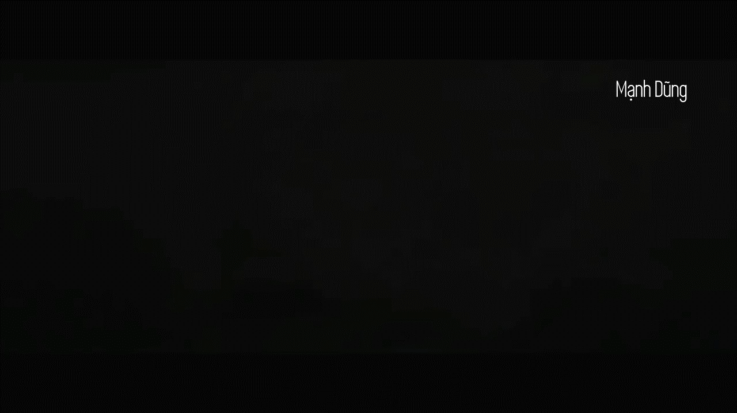

Slide 3

Đọc mở rộng
(Tiết 6)

Slide 4

Tìm đọc một bài thơ về vẻ đẹp thiên nhiên
Notes:
4

Slide 5


Slide 6
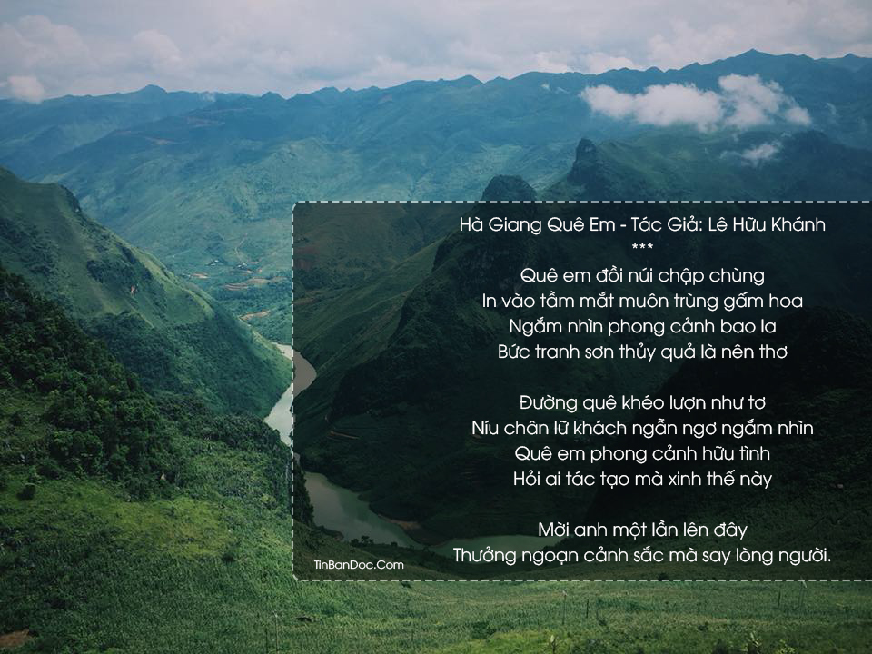

Slide 7


Đọc thơ trước lớp
Notes:
7

Slide 8



Viết vào phiếu đọc sách
Tên bài thơ
Tên tác giả
Câu thơ em thích

Slide 9




Củng cố
bài học

